Slide 1
Milestone 01 - Master data

Slide 2
Yêu cầu

Slide 3
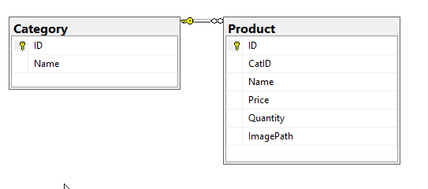
Nội dung chính
Dữ liệu master gồm: Loại sản phẩm & Sản phẩm
Category: ID (int), Name (text)
Product: ID (int), CatID (int), Name (text), Price(text),
Quantity (int), ImagePath (text)
4 Thao tác chính
Xem: Xem danh sách,
xem chi tiết, sắp xếp, lọc, tìm kiếm
Định dạng có điều kiện
Thêm mới, Xóa, Sửa

Slide 4
Lưu ảnh ở đâu? CSDL hay trên ổ đĩa?
Nếu ảnh < 256KB: sử dụng cột kiểu VarBinary(max) thì hiệu năng tốt hơn
Nếu ảnh > 1MB: Lưu trên ổ đĩa thì hiệu năng tốt hơn
Ở giữa 256KB và 1MB: thích lưu đâu thì lưu
Nguồn tham khảo: To BLOB or Not To BLOB: Large Object Storage in a Database or a Filesystem http://research.microsoft.com/apps/pubs/default.aspx?id=64525

Slide 5
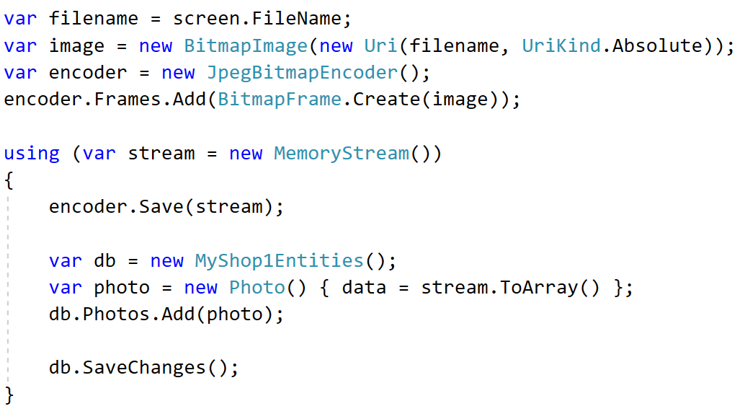
Chuyển đổi ảnh thành mảng byte
Notes:
if (screen.ShowDialog() == true)
{
var filename = screen.FileName;
var image = new BitmapImage(new Uri(filename, UriKind.Absolute));
var encoder = new JpegBitmapEncoder();
encoder.Frames.Add(BitmapFrame.Create(image));
using (var stream = new MemoryStream())
{
encoder.Save(stream);
var db = new MyShop1Entities();
var photo = new Photo() { data = stream.ToArray() };
db.Photos.Add(photo);
db.SaveChanges();
}
MessageBox.Show("Image added to database");
}

Slide 6
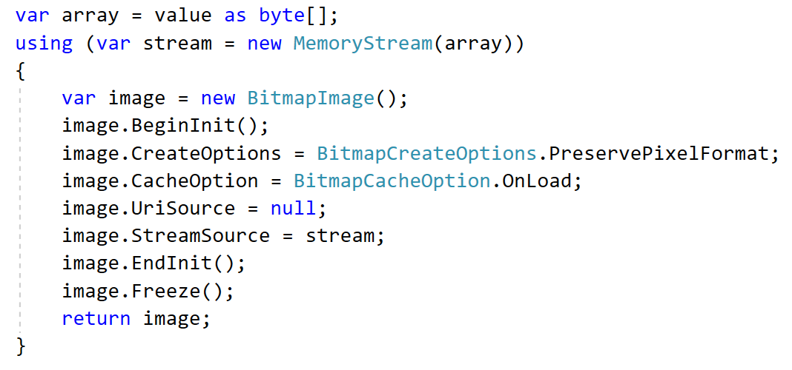
Chuyển mảng byte ngược lại thành ảnh
Notes:
public object Convert(object value, Type targetType, object parameter, CultureInfo culture)
{
var array = value as byte[];
using (var stream = new MemoryStream(array))
{
var image = new BitmapImage();
image.BeginInit();
image.CreateOptions = BitmapCreateOptions.PreservePixelFormat;
image.CacheOption = BitmapCacheOption.OnLoad;
image.UriSource = null;
image.StreamSource = stream;
image.EndInit();
image.Freeze();
return image;
}
}

Slide 7
Chi tiết các chức năng của milestone
Import dữ liệu gốc (Category & Product) từ file excel (2đ)
Xem danh sách loại sản phẩm (0.5 đ)
Chỉnh sửa tên loại sản phẩm (0.5 đ)
Xóa một loại sản phẩm (0.5 đ)
Xem danh sách sản phẩm theo loại sản phẩm (3.5 đ)
Xem chi tiết sản phẩm: Cập nhật (1.5 đ), Xóa (0.5 đ)
Thêm một sản phẩm (1 đ)

Slide 8
Cách tổ chức bài nộp
Tên project: MyShop
Thư mục Release: Chứa tập tin thực thi chương trình (exe) đã được biên dịch từ mã nguồn (Có thể đóng gói thành file cài đặt càng tốt)
Thư mục Source: Chứa mã nguồn của chương trình (đã xóa đi các tập tin trung gian của quá trình biên dịch dùng menu Build > Clean)
Tập tin Readme.txt:
Chứa thông tin sinh viên (họ tên, MSSV). Phân công + tỉ lệ điểm
Sinh viên cần quay video demo, upload lên youtube ở chế độ Unlisted và nộp lại link này. Video không quá 5 phút, không lồng nhạc, không lồng tiếng. Gõ nội dung muốn nói vào file text / powerpoint hoặc làm phụ đề nếu được
Liệt kê danh sách các chức năng đã làm được và không làm được
Có thể nêu thêm điểm đề nghị trên thang 10

Slide 9
Login

Slide 10
Vấn đề placeholder
Tạo một Label mới với màu Foreground=”Gray”, đặt bên dưới TextBox, Chỉnh FontStyle=”Italic” (in nghiêng)
Cho màu Foreground TextBox là Transparent (trong suốt)
Xử lí sự kiện GotFocus và LostFocus để ẩn hiện tương ứng
Gán thuộc tính Visibility = Visibility.Hidden để ẩn
Visibility.Visible để hiện lại

Slide 11
Vấn đề phím tắt binding label và textbox
<Label Content="_Username" Target="{Binding ElementName=usernameTextBox}"

Slide 12
Sau khi login
Tùy vào role mà chuyển đến: AdminDashboard / SaleDashboard
Sau đó Close màn hình Login.
Nếu bị thoát luôn chương trình, vào App.Config chuyển mode
ShutdownMode="OnLastWindowClose"

Slide 13
Settings

Slide 14
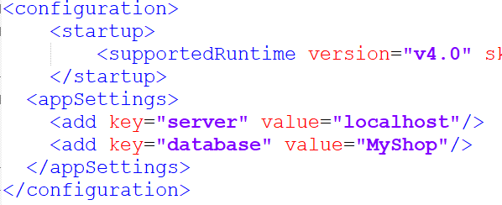
Đọc thông tin từ tập tin cấu hình App.config
var server = ConfigurationManager.AppSettings["server"];
var db = ConfigurationManager.AppSettings["database"];

Slide 15
Lưu thông tin từ tập tin cấu hình
var config = ConfigurationManager.OpenExeConfiguration(ConfigurationUserLevel.None);
config.AppSettings.Settings["server"].Value = “localhost”;
config.AppSettings.Settings["database"].Value = “MyShop”;
config.Save(ConfigurationSaveMode.Minimal);

Slide 16
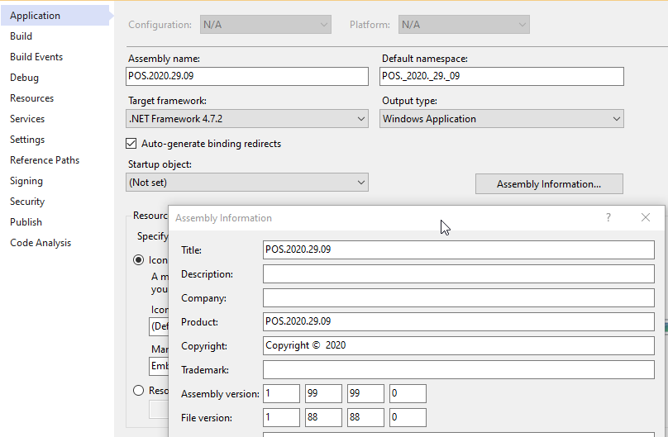
Lấy thông tin phiên bản
var version = Assembly.GetExecutingAssembly().GetName().Version;
versionLabel.Content = $"v{version}";

Slide 17
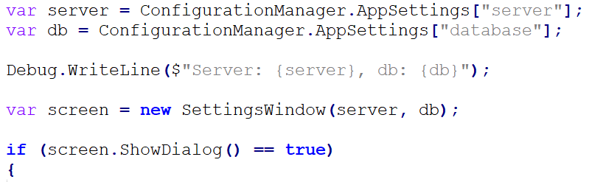
Kĩ thuật truyền - nhận giá trị giữa hai màn hình
Truyền bằng đối số hàm tạo

Slide 18
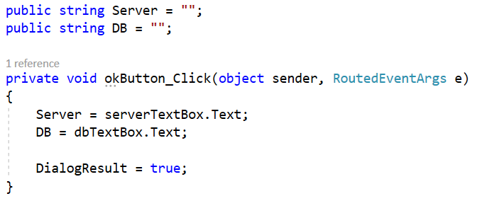
Trả lại bằng public attributes / properties

Slide 19
Dashboard

Slide 20
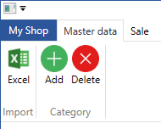
Tạo các lệnh cần thiết cho Category
<Fluent:RibbonGroupBox Header="Category">
<Fluent:Button Header="Add" Click="addCategorytButton_Clicked">
<Fluent:Button.LargeIcon>
<Image Source="/Images/plus.png" RenderOptions.BitmapScalingMode="HighQuality"/>
</Fluent:Button.LargeIcon>
</Fluent:Button>
<Fluent:Button Header="Delete" Click="deleteCategorytButton_Clicked">
<Fluent:Button.LargeIcon>
<Image Source="/Images/delete.png"
RenderOptions.BitmapScalingMode="HighQuality"/>
</Fluent:Button.LargeIcon>
</Fluent:Button>
</Fluent:RibbonGroupBox>

Slide 21
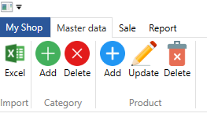
Tạo các lệnh cần thiết cho Product (tự làm)

Slide 22
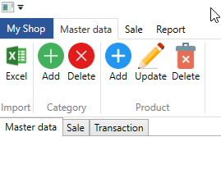
Bước 5: Tạo các tab chứa nội dung thật sự
Sửa control chứa nội dung gốc từ Grid thành DockPanel
<DockPanel LastChildFill="True">
<Fluent:Ribbon DockPanel.Dock="Top">
…
</Fluent:Ribbon>
Thêm vào TabControl với tên tabs
<TabControl Name="tabs">
<TabItem Header="Master data"></TabItem>
<TabItem Header="Sale"></TabItem>
<TabItem Header="Transaction"></TabItem>
</TabControl>

Slide 23
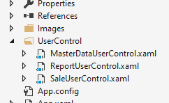
Bước 6 - Nạp động nội dung dùng UserControl
Tạo 3 UserControl: MasterDataUserControl, SaleUserControl, ReportUserControl
Khởi tạo các control
private void RibbonWindow_Loaded(object sender, RoutedEventArgs e)
{
var screens = new ObservableCollection<TabItem>()
{
new TabItem() { Content = new MasterDataUserControl()},
new TabItem() { Content = new SaleUserControl()},
new TabItem() { Content = new ReportUserControl()}
};
tabs.ItemsSource = screens;
}

Slide 24
Thực hiện binding thuộc tính SelectedIndex
<TabControl Name="tabs"
SelectedIndex="{Binding ElementName=ribbon, Path=SelectedTabIndex}">
</TabControl>
Checkpoint: mỗi khi chuyển tab của Ribbon thì nội dung của tab control bên dưới thay đổi tương ứng.

Slide 25
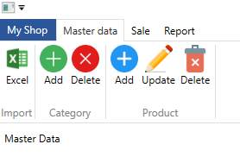
Loại bỏ đi phần header thừa của TabControl
Ý tưởng: tạo ControlTemplate cho TabControl nhưng rỗng
<TabControl Name="tabs" BorderThickness="0"
SelectedIndex="{Binding ElementName=ribbon, Path=SelectedTabIndex}">
<TabControl.Resources>
<Style TargetType="TabItem">
<Setter Property="Template">
<Setter.Value>
<ControlTemplate TargetType="TabItem">
</ControlTemplate>
</Setter.Value>
</Setter>
</Style>
</TabControl.Resources>
</TabControl>

Slide 26
Bước 6: Chuẩn bị tập tin Excel để import
Sinh viên được yêu cầu chuẩn bị dữ liệu mẫu gồm
Tối thiểu 3 loại sản phẩm
Tối thiểu 12 sản phẩm mỗi loại (tổng cộng là 36 sản phẩm) có hình minh họa
Nếu sử dụng lại dữ liệu mẫu được cung cấp cần bổ sung thêm 3 loại sản phẩm khác và 36 sản phẩm để có tổng cộng 6 loại sản phẩm và 72 sản phẩm khác nhau.
File excel mẫu và hình trong thư mục products tải tại đây

Slide 27
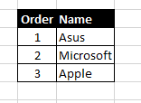
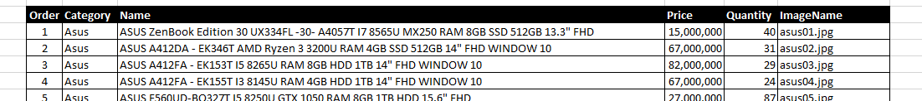
Cấu trúc tab Categories & Products

Slide 28
Đọc danh sách các loại sản phẩm
var filename = screen.FileName;
var workbook = new Workbook(filename);
var sheet = workbook.Worksheets[0];
// Đọc danh sách các category
var row = 3;
var cell = sheet.Cells[$"C{row}"];
do {
var name = cell.StringValue;
Debug.WriteLine(name);
// Đi qua dòng kế
row++;
cell = sheet.Cells[$"C{row}"];
}
while (cell.Value != null);

Slide 29
Chèn các loại sản phẩm vào CSDL
var db = new MyShopEntities(); // Mở kết nối tới CSDL
var cell = sheet.Cells[$"C{row}"];
var categories = new List<Category>();
do {
var name = cell.StringValue;
categories.Add(new Category() { Name = name });
// Đi qua dòng kế
row++;
cell = categorySheet.Cells[$"C{row}"];
}
while (cell.Value != null);
db.Categories.AddRange(categories);
db.SaveChanges();

Slide 30
Tạo ra từ điển tra ngược ID từ tên Loại sản phẩm
// Tạo ra từ điển tra ngược từ tên Loại sản phẩm ra ID
var dictionary = new Dictionary<string, int>();
foreach(var category in categories)
{
dictionary.Add(category.Name, category.ID);
}

Slide 31
Chú ý import xong
Cần ra lệnh nạp lại dữ liệu của màn hình

Slide 32
Copy ảnh vào thư mục ảnh, mặc định là Images
// Xác định thư mục chứa file excel
var excelFileInfo = new FileInfo(filename);
// Lấy thư mục chứa hình ảnh đi kèm file excel
var productImagesFolder = excelFileInfo.Directory + @"\products";
// Nếu có thì mới import ảnh
if (Directory.Exists(productImagesFolder))
{
// Lấy thư mục hiện hành
var exeFolder = AppDomain.CurrentDomain.BaseDirectory;
var imgSubFolder = exeFolder + "Images";
// Tạo thư mục Images để chứa ảnh
if (!Directory.Exists(imgSubFolder)) {
Directory.CreateDirectory(imgSubFolder);
}
var source = productImagesFolder + @"\" + imagePath;
var sourceInfo = new FileInfo(source);
var extension = sourceInfo.Extension; // Trích xuất phần đuôi
var newName = Guid.NewGuid() + extension; // Tự phát sinh id duy nhất toàn hệ thống
var destination = $"{imgSubFolder}\\{newName}";
File.Copy(source, destination);
// Cập nhật tên mới để lưu vào CSDL
imagePath = newName;
}

Slide 33
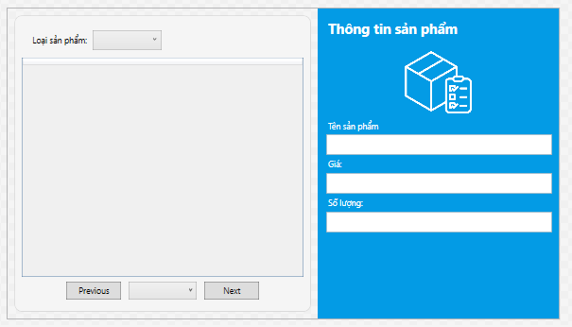
Bước 8: Hiển thị danh sách các loại sản phẩm
Chuẩn bị giao diện gồm hai phần (DockPanel)
Phần bên phải có độ rộng 350, bên trái là phần còn lại

Slide 34
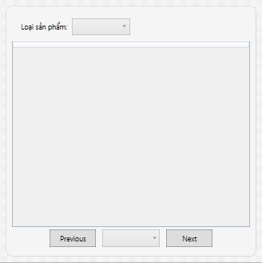
Phần nội dung chính bên trái
Có cấu trúc 3 phần, lại sử dụng DockPanel
StackPanel theo chiều ngang
DataGrid
StackPanel theo chiều ngang

Slide 35
Tạo border với viền cong
<Border Margin="10" Padding="10" CornerRadius="10"
BorderThickness="1" BorderBrush="LightGray"
Background="#F5F5F5">

Slide 36
Sự kiện Initialized của user control
MyShopEntities _db = new MyShopEntities();
private void UserControl_Initialized(object sender, EventArgs e)
{
categoriesComboBox.ItemsSource = _db.Categories.ToList();
categoriesComboBox.SelectedIndex = 0;
}
Khi lựa chọn loại sản phẩm thay đổi, ta sẽ nạp danh sách sản phẩm tương ứng lên, do có phân trang nên sẽ chỉ hiện thị trang đầu tiên

Slide 37
Bước 9: Hiển thị danh sách sản phẩm
Trước hết tính toán thông tin phân trang
class PagingRow
{
public int Page { get; set; }
public int TotalPages { get; set; }
}
class PagingInfo
{
public List<PagingRow> Items { get; set; }
public PagingInfo(int totalPages)
{
Items = new List<PagingRow>();
for (int i = 1; i <= totalPages; i++)
{
Items.Add(new PagingRow()
{
Page = i,
TotalPages = totalPages
});
}
}
}

Slide 38
Tính toán thông tin phân trang
private void categoriesComboBox_SelectionChanged(object sender, SelectionChangedEventArgs e)
{
var category = categoriesComboBox.SelectedItem as Category;
// Tính toán các thông tin phân trang
_totalProducts = category.Products.Count; // Tổng số sản phẩm
_totalPages = _totalProducts / _rowsPerPage; // Tổng số trang, chia lấy phần nguyên
if (_totalProducts % _rowsPerPage != 0) // Nếu còn dư thì thêm một trang
{
_totalPages++;
}
_currentPage = 1; // Trang hiện tại là trang 1
var pagingInfo = new PagingInfo(_totalPages);
pagesComboBox.ItemsSource = pagingInfo.Items;
pagesComboBox.SelectedIndex = 0;
}

Slide 39
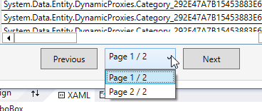
Khuôn mẫu hiển thị phân trang
<ComboBox.ItemTemplate>
<DataTemplate>
<StackPanel Orientation="Horizontal" HorizontalAlignment="Center">
<TextBlock Text="Page "/>
<TextBlock Text="{Binding Page}"/>
<TextBlock Text=" / "/>
<TextBlock Text="{Binding TotalPages}"/>
</StackPanel>
</DataTemplate>
</ComboBox.ItemTemplate>

Slide 40
Khi lựa chọn trang hiện tại thay đổi
Ta sẽ hiển thị danh sách sản phẩm tương ứng ở đây
private void pagesComboBox_SelectionChanged(object sender, SelectionChangedEventArgs e)
{
var category = categoriesComboBox.SelectedItem as Category;
var next = pagesComboBox.SelectedItem as PagingRow;
_currentPage = next.Page;
// Chỉ lấy các sản phẩm của trang hiện tại
productsDataGrid.ItemsSource = category.Products
.Skip((_currentPage - 1) * _rowsPerPage)
.Take(_rowsPerPage);
}

Slide 41
Di chuyển giữa các trang
private void nextPageButton_Click(object sender, RoutedEventArgs e)
{
var currentIndex = pagesComboBox.SelectedIndex;
if (currentIndex < pagesComboBox.Items.Count - 1)
{
pagesComboBox.SelectedIndex = currentIndex + 1;
}
}

Slide 42
Hiển thị chi tiết khi click vào một sản phẩm
IsReadOnly="True" AutoGenerateColumns="False"
DataContext="{Binding ElementName=productsDataGrid, Path=SelectedItem}"

Slide 43
Tạo converter chuyển đổi đường dẫn ảnh
Từ tương đối sang tuyệt đối
class RelativeToAbsolutePathConverter : IValueConverter
{
public object Convert(object value, Type targetType, object parameter, CultureInfo culture)
{
var imageFile = (string)value;
var exeFolder = AppDomain.CurrentDomain.BaseDirectory;
return $"{exeFolder}Images\\{imageFile}";
}
public object ConvertBack(object value, Type targetType, object parameter, CultureInfo culture)
{
throw new NotImplementedException();
}
}

Slide 44
Khai báo và sử dụng converter
<UserControl.Resources>
<local:RelativeToAbsolutePathConverter x:Key="absoluteConverter" />
</UserControl.Resources>
<Image Source="{Binding ImagePath, Converter={StaticResource
absoluteConverter}}" />

Slide 45
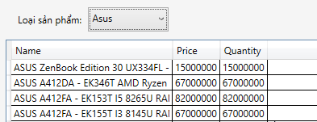
Cấu hình các cột của DataGrid
<DataGrid.Columns >
<DataGridTextColumn Header="Name" Binding="{Binding Name}" Width="200" /> <DataGridTextColumn Header="Price" Binding="{Binding Price}" />
<DataGridTextColumn Header="Quantity" Binding="{Binding Price}" />
</DataGrid.Columns>

Slide 46
Làm sao từ nút bấm ribbon ra lệnh cho Usercontrol?
Bên trong UserControl tạo enum chứa các lệnh nó hiểu và có thể xử lí
public partial class MasterDataUserControl : UserControl{
public enum MasterDataAction
{
AddNewCategory, // Thêm mới một Loại sản phẩm
DeleteSelectedCategory, // Xóa Loại sản phẩm đang được chọn
AddNewProduct, // Thêm mới một Sản phẩm
UpdateSelectedProduct, // Cập nhật Sản phẩm đang được chọn
DeleteSelectedProduct // Xóa Sản phẩm đang được chọn
};

Slide 47
Bên trong UserControl, chừa sẵn hàm xử lí
public void HandleParentEvent(MasterDataAction action)
{
switch (action)
{
case MasterDataAction.AddNewCategory:
addNewCategory();
break;
case MasterDataAction.DeleteSelectedCategory:
deleteSelectedCategory();
break;
…..

Slide 48
Ở màn hình main, nút bấm Ribbon sẽ gọi hàm
private void addCategorytButton_Clicked(object sender, RoutedEventArgs e)
{
var userControl = tabs.Items[0] as MasterDataUserControl;
userControl.HandleParentEvent(
MasterDataUserControl.MasterDataAction.AddNewCategory
);
}
Tương tự cho các nút bấm còn lại

